Slide 1
Системный анализ
Заграновская Анна Васильевна
к.э.н., доц. каф. прикладной математики и ЭММ,
а. Г-3049

Slide 2
Рекомендуемая литература
Эйсснер Ю.Н., Заграновская А.В. Теоретические основы системного подхода и инструментальные средства системного анализа в социально-экономических исследованиях: учебное пособие. – СПб.: Изд-во СПбГЭУ, 2017. – 141 c.
Заграновская А.В., Эйсснер Ю.Н. Теория хозяйственных систем и системный анализ: учебное пособие. – СПб.: Изд-во СПбГЭУ, 2014. – 215 с.
Заграновская А.В. Системное исследование организации: практикум. – СПб.: Изд-во СПбГУЭФ, 2012. – 122 с.
Заграновская А.В. Системное исследование организации: Методические рекомендации по написанию проекта системного исследования организации. – СПб.: Изд-во СПбГУЭФ, 2011. – 27 с.
Мотышина М.С. Системный анализ: Учеб. пособие. – СПб.: Изд-во СПбГУЭФ, 2006. – 189 с.
Мотышина М. С. Исследование систем управления: учеб. пособие, Санкт-Петербург: Михайлов В.А., 2006. – 220 с.
Мотышина М.С. Системное исследование организации. Практикум по учебной дисциплине «Исследование систем управления и основы системного анализа».- Учебное пособие. – СПб.: Изд-во СПбГУЭФ, 2003.- 106 с.
Волкова В.Н., Денисов А.А. Теория систем и системный анализ: Учебник для бакалавров. – М.: Изд-во Юрайт, 2012. – 679 с.

Slide 3
Тема 1. Система как объект исследования
  Эволюция системных представлений
  Понятие и определения системы
  Классификация систем
  Экономическая (хозяйственная) система и её особенности
  Понятия, характеризующие строение, функционирование и развитие систем
  Виды и формы представления структур
  Закономерности систем
  Системные свойства хозяйства

Slide 4










1.7. Закономерности систем
1.1
2.1
3.1
4.1
1.2
2.2
3.2
4.2
Закономерностью называют часто наблюдаемое, типичное свойство (связь или зависимость), присущее объектам и процессам, устанавливаемое опытом.
Свойство – это философская категория, выражающая такую сторону предмета, которая обусловливает его различие или общность с другими предметами и обнаруживается в его отношении к ним.
Закономерности систем:
1. Закономерности взаимодействия части и целого:
1.1. Закономерность целостности (эмерджентность)
1.2. Интегративность
2. Закономерности иерархической упорядоченности систем:
2.1. Коммуникативность
2.2. Иерархичность
3. Закономерности функционирования и развития систем:
3.1. Историчность
3.2. Закономерность самоорганизации
4. Закономерности осуществимости систем:
4.1. Эквифинальность
4.2. Закон «необходимого разнообразия»
4.3. Закономерность потенциальной эффективности
4.3

Slide 5
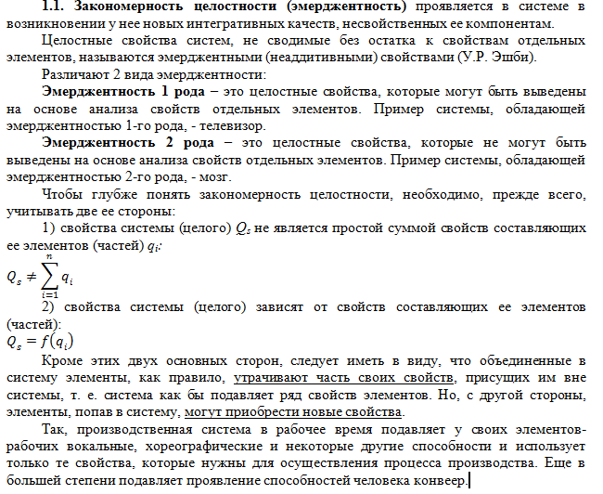
1.1. Закономерность целостности (эмерджентность)

Slide 6
1.2. Интегративность
Данная закономерность указывает на факторы, обеспечивающие возникновение и сохранение целостности. К таким факторам многие философы относят неоднород­ность и противоречивость элементов, а также стремление их вступать в коалиции (на что обратил внимание А.А.Богданов и М.Месарович).

Slide 7
2.1. Коммуникативность
Система не изолирована от других систем, она связана множеством коммуникаций со средой, представляющей собой, в свою очередь, сложное и неоднородное образование, содержащее надсистему (систему более высокого порядка, задающую требования и ограничения исследуемой системе), подсистемы (нижележащие, подведомственные системы), и системы одного уровня с рассматриваемой

Slide 8
2.2. Иерархичность
Иерархичность – элементы системы находятся в определенной соподчиненности друг с другом.
По метафорической формулировке Кёстлера, каждый уровень иерархии обладает свойством «двуликого Януса»: «лик», направленный в сторону нижележащего уровня, имеет характер автономного целого (системы), а «лик», направленный к узлу (вершине) вышестоящего уровня, проявляет свойства зависимой части.
Важнейшая особенность иерархической упорядоченности заключается в том, что свойство эмерджентности проявляется в ней на каждом уровне иерархии. В каждом узле появляются новые свойства, не сводимые к сумме свойств составных элементов, при этом составные элементы не только теряют некоторые свои прежние свойства, но и приобретают новые свойства, отсутствовавшие у них в изолированном состоянии.

Slide 9
3.1. Историчность
Любая система не может быть неизменной, она не только возникает, функционирует, развивается, но и погибает.
Эту закономерность можно использовать для предупреждения «смерти» системы, разрабатывая «механизмы» ее реконструкции, реорганизации для сохранения в новом качестве.

Slide 10
3.2. Закономерность самоорганизации
В любой реальной развивающейся системе сочетаются две противоречивые тенденции: с одной стороны, для всех систем справедлив второй закон термодинамики ("второе начало"), т. е. стремление к возрастанию энтропии (неопределенности); а с другой стороны, наблюдаются противоположные, негэнтропийные тенденции, лежащие в основе эволюции.
В иерархических системах это проявляется в том, что в зависимости от преобладания энтропийных или негэнтропийных тенденций система любого уровня иерархии может либо развивать­ся в направлении более высокого уровня иерархии и переходить на него, либо, напротив, может происходить энтропийный процесс упадка и перехода системы на более низкий уровень существования.
Первоначально, опираясь на Берталанфи, исследователи объясняли способность системы противостоять энтропийным тенденциям открытостью системы, т. е. ее взаимодействием со средой. Но в дальнейшем стало понятно, что в данном вопросе важнейшую роль играет активность компонентов системы.

Slide 11
4.1. Эквифинальность
Эта закономерность характеризует предельные возможности системы.
Живые организмы по мере эволюции усложняются, и в разные периоды их жизни можно наблюдать различные состояния эквифинальности. Например, возможности человека различны в детстве, молодости и старости.
Различны также возможности по выпуску востребованной продукции у старого и нового завода.

Slide 12
4.2. Закон «необходимого разнообразия»
Когда исследователь (лицо, принимающее решение, наблюда­тель) N сталкивается с проблемой D, решение которой для него неочевидно, то имеет место некоторое разнообразие возможных решений V_{D}. Этому разнообразию противостоит разнообразие мы­слей исследователя (наблюдателя) V_{N}. Задача исследователя заклю­чается в том, чтобы свести разность разнообразий (V_{D} - V_{N}) к минимуму, в идеале, к нулю: (V_{D} - V_{N})→ 0.
Применительно к системам управления закон "необходимого разнообразия" может быть сформулирован следующим образом: разнообразие управляющей системы (системы управления) Vsu дол­жно быть больше (или по крайней мере равно) разнообразию управ­ляемого объекта Vou: Vsu > Vou. Другими словами, сложным объектом нельзя управлять простыми методами.

Slide 13
4.3. Закономерность потенциальной эффективности
Суть закономерности состоит в следующем: чтобы система была эффективной, ее структура должна соответствовать ее функциям.

Slide 14
8. Системные свойства хозяйства
Основной предмет теории хозяйственных систем – анализ специфических системных, эмерджентных, свойств хозяйственных систем – сложности, организованности, управляемости и связности.

Slide 15
СЛОЖНОСТЬ КАК ХАРАКТЕРИСТИКА ПОТЕНЦИАЛЬНО ВОЗМОЖНЫХ СВЯЗЕЙ
Систему называют сложной, если она состоит из большого числа взаимосвязанных и взаимодействующих элементов. Определение сложности системы обычно связывается с такими ее характеристиками, как число элементов и их взаимосвязей и мера их разнообразия.
В любой заданный момент времени существует вероятность совпадения свойств двух произвольно выбранных элементов хозяйственной системы. Предлагается считать монотонно убывающую функцию этой вероятности мерой сложности системы.

Slide 16
ОРГАНИЗОВАННОСТЬ КАК ХАРАКТЕРИСТИКА ФАКТИЧЕСКИ РЕАЛИЗУЕМЫХ СВЯЗЕЙ
Организованность хозяйства является способом компенсации нарастания сложности за счет создания фактических связей в хозяйстве между его структурными элементами и между этими элементами и средой.
Мерой организованности хозяйства может служить функция отношения приращения сложности к приращению числа действительно реализуемых связей между отдельными элементами.

Slide 17
УПРАВЛЯЕМОСТЬ КАК ХАРАКТЕРИСТИКА ИНФОРМАЦИОННЫХ УСЛОВИЙ СОГЛАСОВАНИЯ ИНТЕРЕСОВ
Управляемость – это характеристика информационных условий согласования интересов. Управляемость в ХС связывается с тем, какая часть потенциально возможных связей воспринимается в системе и включена в сознательный выбор.
Управляемость характеризует вероятность того, что будут выбраны наиболее эффективные связи, которые обеспечивают максимальный рост реализации функции. На управляемость оказывают влияние следующие факторы:
доля известных в системе связей;
равномерность распределения знаний о связях по РЦ;
доля «ложных» связей, включенных в выбор;
степень совпадения методов и средств сравнения связей в отдельных РЦ.
Строгая мера управляемости пока не установлена. Один из способов оценки управляемости связан с определением количества реализованных принятых решений.

Slide 18
СВЯЗНОСТЬ КАК СТРУКТУРНАЯ ХАРАКТЕРИСТИКА ХОЗЯЙСТВЕННОЙ СИТУАЦИИ И ОСНОВА ДЛЯ ВЫБОРА МЕТОДА СОГЛАСОВАНИЯ ИНТЕРЕСОВ
Связность – это свойство системы, выражающее объективную (естественную, техническую и экономическую) зависимость между ресурсами разных ее блоков. Оно проявляется в уровне зависимости процессов принятия решений в этих блоках.
Хозяйственная зависимость ресурсов, находящих в распоряжении отдельных звеньев, определяется их взаимным пространственным расположением, мобильностью и зависимостью во времени.

Slide 19
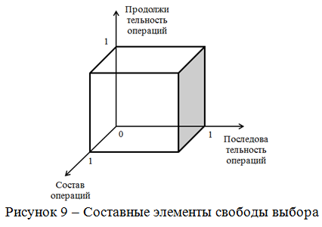
Неопределенность деятельности и результата
Понятие неопределенности деятельности выражает возможности повлиять на уровень реализации функции системы в данном РЦ.
Разные распорядители в разной степени определяют сами порядок, время и состав решаемых задач (выполняемых операций). В этом смысле они действуют в условиях разной неопределенности (свободы выбора), а зависимость итогов функционирования всей системы от их деятельности неодинакова. По мере того, как увеличивается неопределенность деятельности в каком-либо хозяйственном звене, растет его самостоятельность (рис. 9).
Неопределенность результата деятельности снижается в случае улучшения информированности распорядителя.

